Slide 1
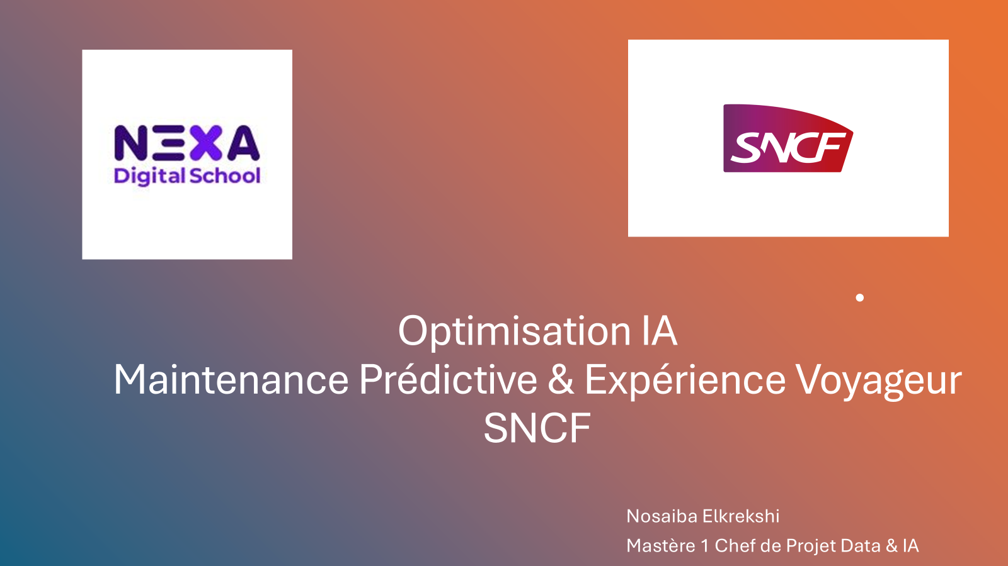

Slide 2

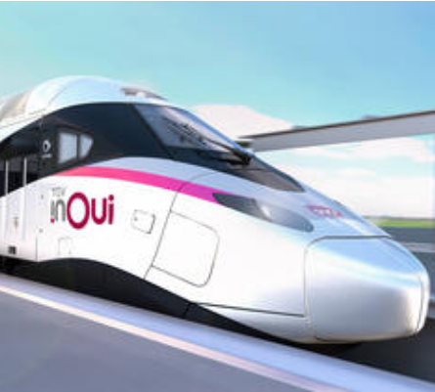
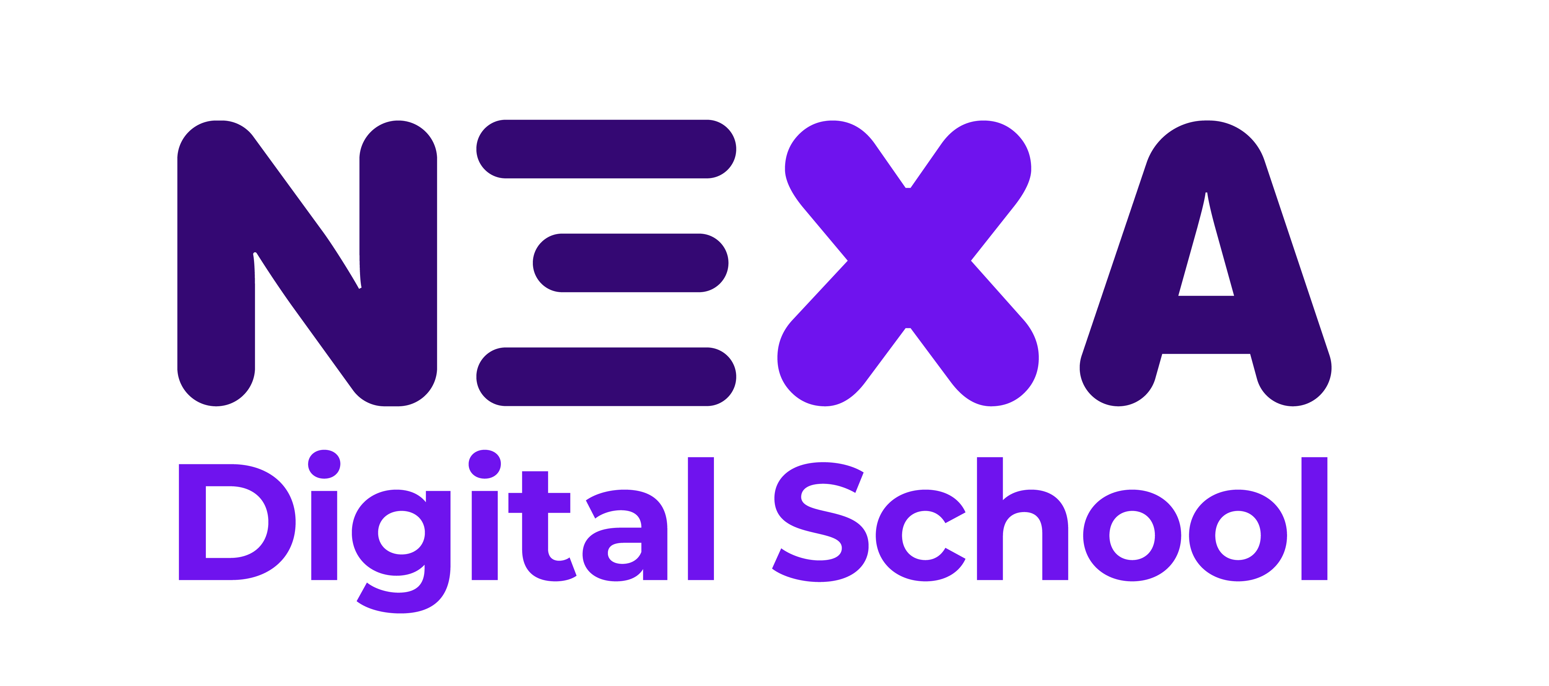
LE CONTEXTE, EN BREF
La SNCF aujourd'hui : un leader sous pression concurrentielle
43,4 Md€
114 Md
~15%
de chiffre d'affaires en 2024,
4ᵉ année consécutive bénéficiaire
passagers-km parcourus en 2024,
record pour la 3ᵉ année de suite
de parts de marché déjà captées
par Trenitalia et Renfe depuis 2020
Un marché en forte croissance… mais où la différenciation ne peut plus reposer sur le prix seul.
2

Slide 3
LE PROBLÈME
Les retards coûtent cher — et l'ouverture à la concurrence ne pardonne plus rien
1
Insatisfaction n°1
Les retards sont le premier motif d'insatisfaction des voyageurs, avec un impact direct sur la fidélisation.
2
Coûts directs & indirects
Indemnisations réglementaires (UE 2021/782), interventions correctives d'urgence, attrition client.
3
Pression concurrentielle
Trenitalia et Renfe grignotent des parts de marché sur les axes stratégiques : le prix seul ne suffit plus à différencier la SNCF.
Or, une grande partie de ces retards trouve son origine dans des pannes de matériel roulant et d'infrastructure — anticipables par une meilleure exploitation de la donnée.
3

Slide 4
LA QUESTION CENTRALE
La problématique
Comment la SNCF peut-elle exploiter ses données opérationnelles et voyageurs pour déployer un système de maintenance prédictive et d'optimisation de l'expérience client, capable de réduire les incidents de service et de renforcer sa compétitivité ?
Autrement dit : transformer un actif que la donnée SNCF possède déjà — et que la concurrence ne peut répliquer à court terme — en avantage concurrentiel mesurable.
4

Slide 5
POURQUOI LA DONNÉE & L'IA
Trois logiques de maintenance — une seule mobilise vraiment la donnée
CORRECTIVE
PRÉVENTIVE
PRÉDICTIVE
"On répare quand ça casse"
"On entretient à intervalles fixes"
"On anticipe avant la panne"
Aucune anticipation. La panne est déjà là : l'IA n'a rien à apporter, on subit.
Planifiée mais aveugle à l'état réel : pas besoin de données, donc pas d'optimisation possible.
On utilise l'historique de retards et de régularité pour prédire le risque futur : c'est ici que Data & IA créent de la valeur.
← NOTRE APPROCHE
5

Slide 6
LA SOLUTION
Un système de Data Intelligence ferroviaire en 3 modules
Maintenance prédictive
Anticiper les défaillances du matériel roulant et de l'infrastructure à partir des historiques de pannes et de retards.
1
Ponctualité en temps réel
Modéliser les cascades de retards pour proposer des mesures correctives avant que l'incident ne se propage.
2
Expérience voyageur
Personnaliser SNCF Connect (alertes, offres ciblées) pour transformer la fiabilité perçue en fidélisation.
3
Aujourd'hui : preuve de concept sur le Module 1, socle des deux autres.
6

Slide 7
LES DONNÉES
Ce que l'open data permet et où sont ses limites
CE QUE J'AI UTILISÉ
CE QU'IL FAUDRAIT EN PRODUCTION
3 jeux open data SNCF (15 337 lignes) : régularité nationale, régularité par liaison, fréquentation gares
Granularité mensuelle, par liaison — agrégée
Suffisant pour mesurer la tendance globale de régularité
Insuffisant pour identifier la cause précise d'une panne
Âge des équipements → analyse prédictive de l'usure
Kilométrage de chaque rame → risque cumulé
Vibrations en temps réel → signal avant-coureur direct de panne
Historique détaillé des réparations par équipement
7

Slide 8
CHOIX MÉTHODOLOGIQUE
Pourquoi deux modèles, et pourquoi ceux-là
 | Random Forest | LSTM
Nature du problème | Classification tabulaire, sans ordre temporel | Série temporelle, où l'ordre et la mémoire comptent
Pourquoi ce choix | Capture les relations non linéaires, résiste au sur-apprentissage, donne l'importance des variables (interprétable) | Mémoire cellulaire : retient la saisonnalité sur 12 mois, ce qu'un modèle tabulaire ne peut pas voir
Écarté à la place | Régression logistique (trop linéaire), Gradient Boosting (moins lisible) | ARIMA classique (ne capture pas les dépendances non linéaires longues)
Validation | Validation croisée 5-fold, variance ±0,006 → modèle stable | Early stopping (13/100 époques), val_loss minimale à l'époque 3
Complémentarité assumée : un modèle pour le tabulaire, un modèle pour le séquentiel — pas un choix par défaut.
8

Slide 9
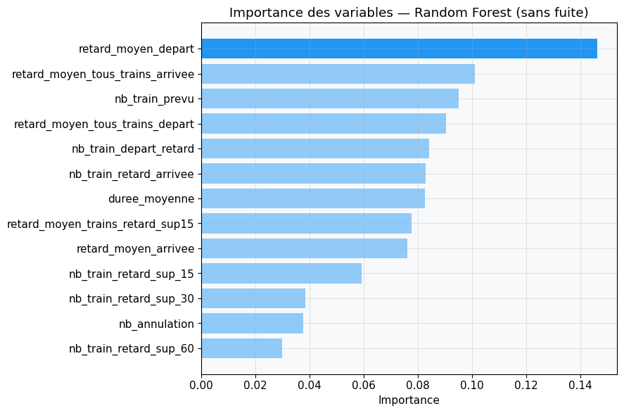
RÉSULTATS — MODULE 1
Random Forest : un résultat honnête, sans fuite de données
0,701
0,639
±0,005
AUC-ROC
F1-Score
Écart-type CV 5-fold
Une 1ʳᵉ version atteignait 0,916 — mais en incluant des variables mathématiquement liées à la cible (fuite de données). Écartée par rigueur.
Ce que ça signifie : l'écart entre 0,70 et l'objectif de 0,90 n'est pas un échec , c'est la preuve chiffrée que l'open data agrégé ne suffit pas ; il faut les données granulaires internes (télédiagnostic, vibrations) pour atteindre une vraie maintenance prédictive.
9

Slide 10
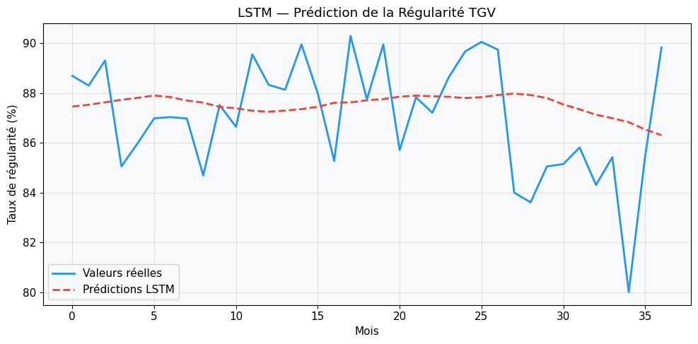
RÉSULTATS — MODULE 2
LSTM : la régularité mensuelle prédite avec précision
1,90%
2,29%
< 3%
MAE
RMSE
objectif KPI — atteint
Lecture du graphique
Le LSTM lisse les pics extrêmes (grèves, JO 2024) et capture la tendance de fond grâce à sa mémoire sur 12 mois — exactement ce qu'un modèle sans mémoire temporelle ne peut pas faire.
10

Slide 11
VULGARISATION
Ce que ça change pour vous, concrètement
Imaginez un carnet de bord qui note, mois après mois, la ponctualité de chaque ligne. Notre modèle apprend les habitudes de ce carnet et signale, avant que le problème n'éclate, les mois et les liaisons à surveiller en priorité.
Moins de pannes surprises
Moins d'indemnisations
Équipes mieux allouées
Interventions planifiées plutôt que subies en urgence
Anticipation des retards avant qu'ils ne déclenchent le règlement UE
Alertes priorisées, pas d'intervention inutile sur du matériel sain
11

Slide 12
ET ENSUITE
Feuille de route pour passer du prototype à la production
1
2
3
4
Données granulaires
MLOps & monitoring
Extension du périmètre
Cadre RGPD renforcé
Accès aux signaux de télédiagnostic embarqués, vibrations, historique de réparations par rame
Plateforme de surveillance continue pour détecter toute dérive de performance en production
Adapter les modules validés sur TGV aux réseaux TER et Transilien
DPO, AIPD et consentement explicite avant toute intégration des données SNCF Connect
12

Slide 13
INVESTISSEMENT
Budget et retour attendu
455 000 €
Budget global sur 9 mois — équipe-type de 6 profils (déploiement industriel de référence)
ROI attendu sous 18 mois
via la réduction de 20% des coûts de maintenance corrective
13

Slide 14
EN UNE PHRASE
La SNCF a déjà la donnée. Il lui manque le système pour la faire parler.
Un prototype qui fonctionne et dit la vérité sur ses limites
Une feuille de route claire vers la production
Un investissement raisonné, avec un ROI mesurable sous 18 mois

Slide 15
Merci de votre attention
Avez-vous des questions ?

